Slide 1
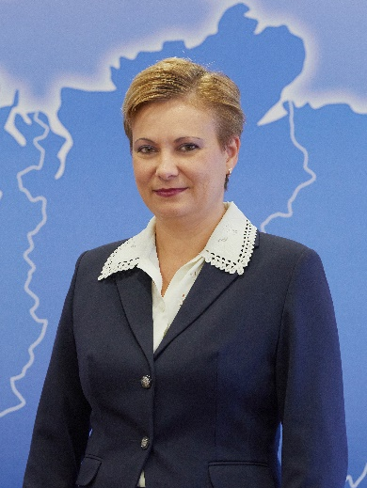
О ВНЕДРЕНИИ ГИБКИХ ПРОГРАММ ОБУЧЕНИЯ
Кожанова Ирина Викторовна
проректор по учебной работе,
кандидат психологических наук, доцент

Slide 2
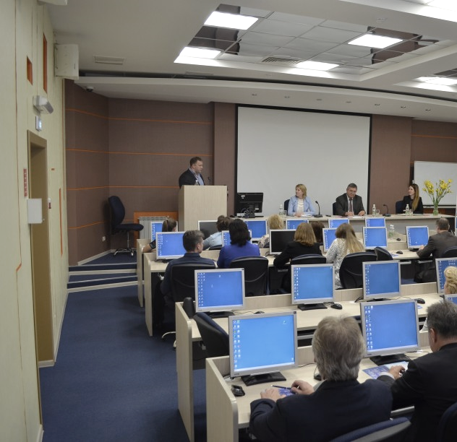

ПРИВОЛЖСКИЙ ИНСТИТУТ
ПОВЫШЕНИЯ КВАЛИФИКАЦИИ
ФНС РОССИИ
1981 – 2021

Slide 3
Требования к дополнительному профессиональному образованию
внедрение гибких программ обучения, основанных на форсайтах развития государственной службы, спроектированных под потребности «электронного правительства»;
создание индивидуальных образовательных траекторий через вариативность программ обучения и использование технологий «цифрового следа»;
развитие дистанционных образовательных технологий, электронного обучения и модели «смешанного обучения»;

Slide 4
Требования к дополнительному профессиональному образованию
4. расширение использования виртуальных тренажеров, инструментов виртуальной и дополненной реальности;
5. акцент на интерактивные методы обучения и проектную работу в междисциплинарных командах;
6. активное формирование универсальных компетенций;
7. управление жизненным циклом образовательной программы в глубокой интеграции с заказчиками – территориальными налоговыми органами и центральным аппаратом ФНС России.

Slide 5
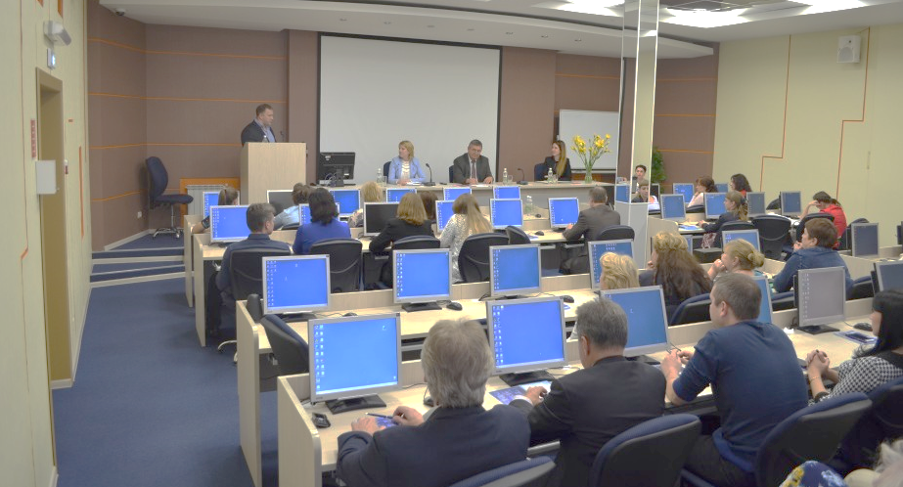
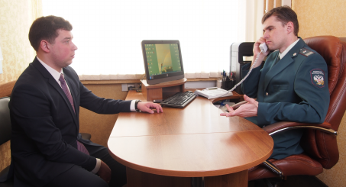
Миссия Института
Цель развития
Эффективная образовательная деятельность в сфере дополнительного профессионального образования
и высокое качество услуг, предоставляемых государственным гражданским служащим для укрепления и совершенствования кадрового потенциала ФНС России
Содействие инновационному развитию Федеральной налоговой службы и обеспечение высокой квалификации кадров за счет предоставления постоянно обновляемых современных качественных образовательных услуг и продуктов

Slide 6
Стратегические задачи 2021 – 2025
1
2
Моделирование мультидисциплинарных образовательных программ практико-ориентированной направленности
Формирование и модификация цифровой экосистемы обучения на основе передовых технологий, персонализации учебного процесса
3
Совершенствование воспитательной
и социокультурной среды
в целях развития человеческого потенциала
4
Формирование целевого имиджа, поддержание положительной репутации Института

Slide 7




Задача 1
Моделирование мультидисциплинарных образовательных программ практико-ориентированной направленности
Реализация
Проблемно-ориентированное образование
Практико-ориентированные образовательные программы
Развитие
«Soft Skills»
Адаптация под требования
ФНС России

Slide 8




Задача 2
Формирование и модификация цифровой экосистемы обучения на основе передовых технологий, персонализации учебного процесса
Реализация
Использование онлайн-технологий
Образовательный контент ФНС России
Персонифицированные образовательные технологии
Развитие компетенций сотрудников в течение всей профессиональной деятельности

Slide 9
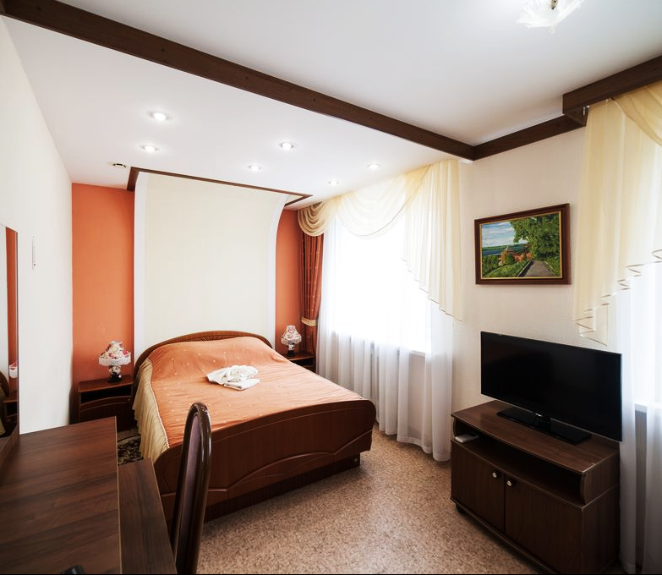
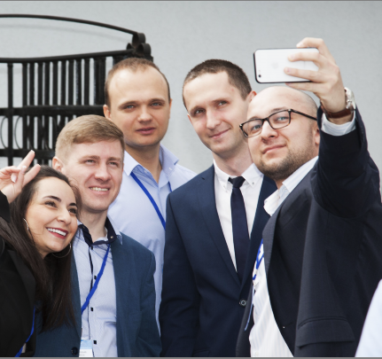
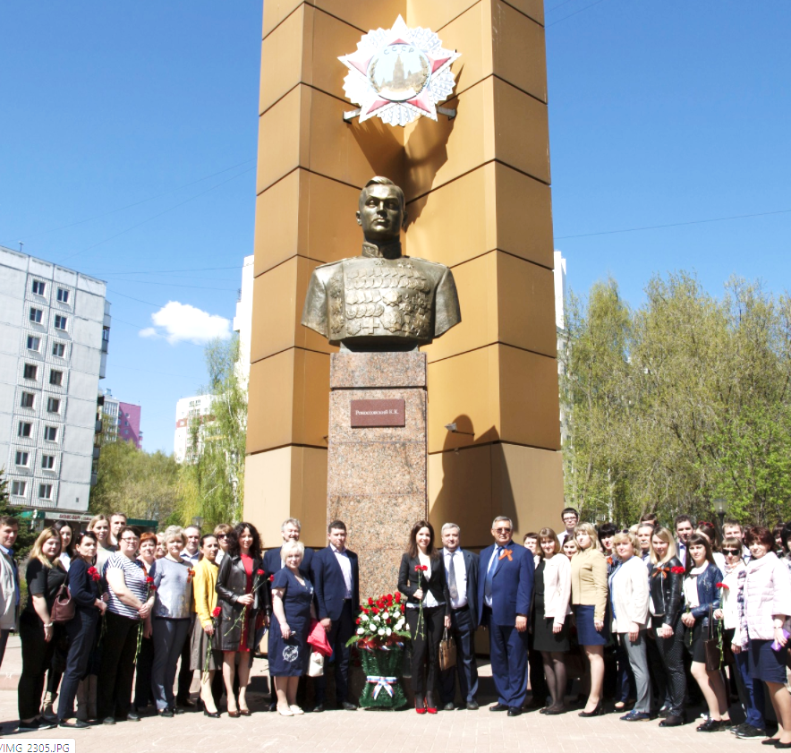
Задача 3
Совершенствование воспитательной и социокультурной среды в целях развития человеческого потенциала
Реализация
Комфортная среда для проживания и обучения
Позитивное социальное взаимодействие
Гражданская позиция и ответственность на основе традиционных ценностей

Slide 10

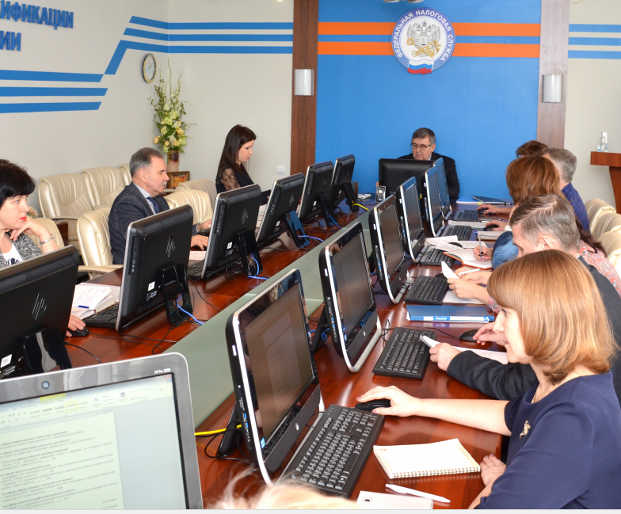

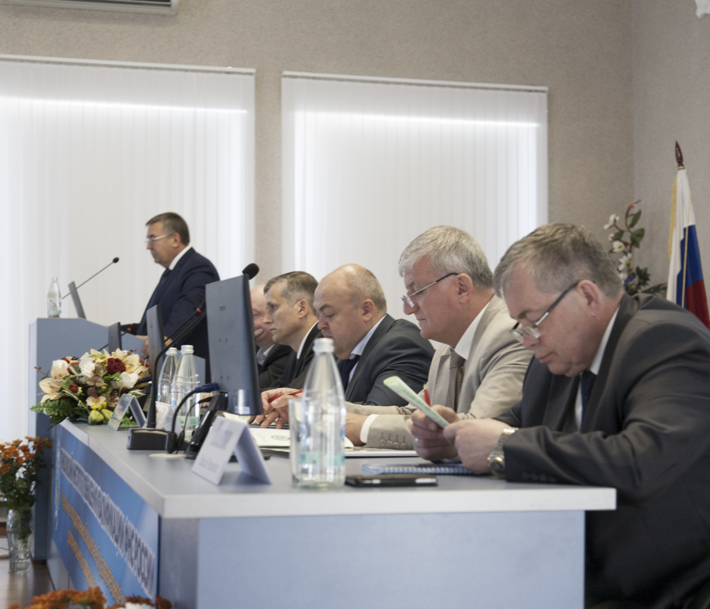
Задача 4
Формирование целевого имиджа, поддержание положительной репутации Института
Реализация
Совершенствование
внутренних процессов управления
Продвижение
и укрепление
бренда Института
Взаимодействие с научным сообществом и органами государственной власти

Slide 11

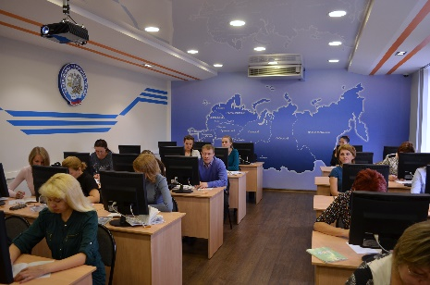
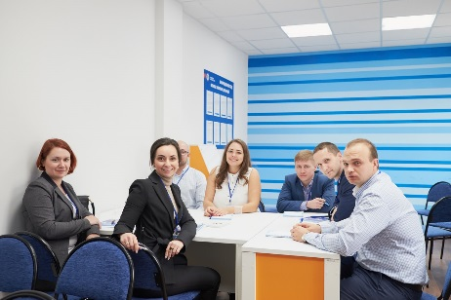
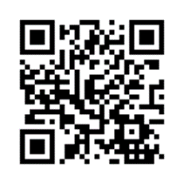
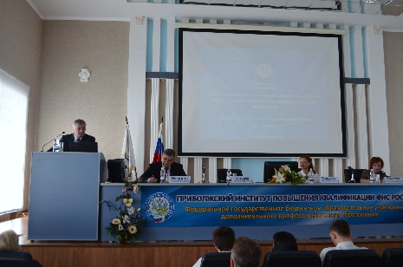
ШКОЛА РУКОВОДИТЕЛЯ
Индивидуальные образовательные траектории

Slide 12
Почему именно ШКОЛА РУКОВОДИТЕЛЯ?
Это 15 векторов (модулей) развития управленческого потенциала
Вы сможете выбрать любые заинтересовавшие вас модули
В течении года Вы сможете пройти очно и/или дистанционно выбранные модули, обеспечив развитие желаемых компетенций
За 2-3 дня Вы разовьете профессиональные и надпрофессиональные навыки, необходимые современному руководителю
Станьте эффективным руководителем вместе с нами!

Slide 13
Очная форма обучения
№ п/п | Название модуля | Объем (час.)
1. | Командообразование и фасилитация в налоговых органах | 18
2. | Лидерство в государственном управлении | 18
3. | Управление проектами как инновационная технология в системе современного государственного управления | 36
4. | Самоменеджент руководителя | 18
5. | Эффективные коммуникации | 18
6. | Искусство публичного выступления | 18
7. | Стрессменеджент и саморегуляция руководителя | 18
8. | Эмоциональный интеллект для руководителя | 18
9. | Налоговый контроль на основе риск-анализа и побуждение налогоплательщика к добровольному исполнению своих обязательств | 18
10. | Цифровая трансформация налоговых органов | 18
11. | Современные информационные технологии в деятельности руководителя | 18
12. | Управление потенциалом сотрудников | 24
Итоговая аттестация – защита проекта

Slide 14

Заочная форма обучения с применением дистанционных образовательных технологий и электронного обучения
Содержание
№ п/п | Название модуля | Объем (часов)
1. | Экономическая грамотность руководителя | 18
2. | Репутационный менеджмент органов государственной власти в условиях развития информационного общества | 18
3. | Управление изменениями в налоговых органах | 22
Итоговая аттестация - тестирование

Slide 15

Командообразование и фасилитация в налоговых органах
Программа повышения квалификации
18 часов (очно)
Для кого эта программа? Подходит всем!
РАБОТА В КОМАНДЕ – это возможность улучшить взаимодействие между сотрудниками и подразделениями организации, сформировать навык понимать и использовать сильные стороны друг друга.
Вы узнаете:
Как создать эффективную команду.
Как провести результативное совещание и любую конструктивную встречу.
Получите в свой «чемоданчик» - инструменты успешной группой коммуникации!!!

Slide 16

Лидерство в государственном управлении
Программа повышения квалификации
18 часов (очно)
Цель курса Soft Skills – развитие лидерских компетенций
Для кого эта программа? Для руководителей и тех, кто хочет ими стать, сотрудников, принятых на перспективные должности
Вы научитесь:
Управлять командой и мотивировать подчинённых;
Договариваться с коллегами;
Спокойно принимать решения даже в сложных ситуациях;
Правильно транслировать задачи;
Получать удовлетворение от процесса и результата работы.

Slide 17

Управление проектами как инновационная технология в системе современного государственного управления
Программа повышения квалификации
32 часа (очно)
Цель курса – получение/улучшение навыков управления проектами и подготовка к профессиональной деятельности в области проектного управления
Для кого эта программа? Курс будет наиболее востребован руководителями проектов и участниками проектных команд.
Вы узнаете:
Что такое проект и проектная деятельность;
Как грамотно выстроить коммуникации в проекте;
Как применить ключевые инструменты управления сроками, бюджетом, рисками;
Эффективные инструменты управления проектной деятельностью.

Slide 18

Самоменеджент руководителя
Программа повышения квалификации
18 часов (очно)
Цель курса – научится достижению личных и профессиональных целей самым коротким путем
Для кого эта программа? Подходит всем!
По окончании курса Вы:
Будете тратить меньшие усилий и времени на работу;
Оптимально организуете трудовой процесс, добьетесь более высоких результатов;
Минимизируете стресс, станете более организованным;
Станете получать больше удовлетворенности от выполненной работы,
Будете меньше загружены на работе,
Это траектория развития профессионализма и мотивации работников и руководителя!

Slide 19

Эффективные коммуникации
Программа повышения квалификации
18 часов (очно)
Цель курса – совершенствование коммуникативных навыков и конфликтологической компетентности руководителя.
Вы научитесь:
эффективно взаимодействовать с подчиненными и коллегами;
анализировать и прогнозировать поведение партнера по общению;
использовать приемы психологического влияния и защиты от манипуляций;
применять технологии управления конфликтами и эффективно разрешать конфликтные ситуации в коллективе.

Slide 20

Искусство публичного выступления
Программа повышения квалификации
18 часов (очно)
Цель курса – совершенствование и обновление профессиональных компетенций в области публичного выступления и умения достигать своих целей, выступая на публике
Вы узнаете:
Как преодолеть волнение и страх перед публичным выступлением;
Как установить контакт с аудиторией и удерживать ее внимание;
Как применять технологию подготовки выступлений;
Как отвечать на вопросы.
На тренинге:
Вам раскроют секреты успешного оратора;
Отработаем приемы ораторского мастерства на практике;
Возможна видеосъемка Вашей речи с последующим анализом экспертов
Это траектория развития ваших ораторских способностей!

Slide 21

Стрессменеджмент и саморегуляция руководителя
Программа повышения квалификации
18 часов (очно)
Цель курса – совершенствование и развитие навыков стрессменеджмента и саморегуляции руководителя.
Вы узнаете:
Какие виды стресса существуют;
Как проявляется эмоциональное выгорание;
Какие причины вызывают стресс;
Как управлять своей энергией и работоспособностью в ситуации стресса;
Как восстанавливаться после перегрузок.
Вы научитесь:
эффективной саморегуляции в ситуации стресса;
быстро восстановливаться после стрессового напряжения.

Slide 22

Эмоциональный интеллект для руководителя
Программа повышения квалификации
18 часов (очно)
Цель курса – развитие способности распознавать собственные эмоции, а также эмоции других людей и использовать полученную информацию для принятия решений
Вы узнаете:
Что такое эмоциональный интеллект;
Зачем он необходим в деятельности руководителя;
Как его можно развивать.
Вы научитесь:
эффективно применять эмоциональный интеллект для принятия решений;
различать эмоции, применимые для различных типов решаемых задач
(когда и в каких ситуациях может быть
полезен страх, гнев и т.д.).

Slide 23

Управление потенциалом сотрудников
Программа повышения квалификации
24 часа (очно)
Цель курса – разобраться с современными технологиями подбора и отбора персонала, познакомиться с методикой проведения интервью и собеседования, получить навыки управления эффективностью сотрудников, развития их потенциала
На тренингах вы узнаете:
Особенности организации и проведения конкурса на госслужбе;
Методику проведения интервью и собеседования;
Эффективные инструменты развития и управления персоналом;
Как создать работоспособный коллектив
Как развивать потенциал сотрудников.

Slide 24

Налоговый контроль на основе риск-анализа и побуждение налогоплательщика к добровольному исполнению своих обязательств
Программа повышения квалификации
18 часов (очно)
Для кого эта программа? Для руководящего состава территориальных налоговых органов, курирующих контрольно-аналитическую работу
В процессе обучения раскроем:
специфику контрольно-аналитической работы
особенности организации работы, связанные с экстерриториальностью и сквозным функционалом.
На тренингах:
Разовьём навыки эффективного проведения допроса свидетелей. Как вести себя? Как влиять на свидетеля? Как задавать вопросы, чтобы получить нужные ответы?
Освоим технологии успешного проведения комиссии по побуждению налогоплательщика к добровольному уточнению своих налоговых обязательств

Slide 25

Цифровая трансформация налоговых органов
Программа повышения квалификации
18 часов (очно)
Цель курса – сформировать компетенции в области цифровых трансформаций в налоговых органах
Вы узнаете:
Как проходит цифровая трансформация налоговых органов;
Как развить ключевые компетенции свои и сотрудников;
К чему идет развитие сервисов и супер-сервисов ФНС России.

Slide 26

Современные информационные технологии в деятельности руководителя
Программа повышения квалификации
18 часов (очно)
Цель курса – развитие ключевых компетенций в сфере современных информационных технологий в налоговых органах
По окончании курса Вы:
сформируете компетенции в сфере современных информационных технологий;
получите/обновите навыки работы с программными комплексами налоговых органов;
получите навыки аналитической работы с учетом эффективного использования ИТ.

Slide 27

Экономическая грамотность руководителя
Программа повышения квалификации
18 часов
(дистанционно)
Цель курса – получение/улучшение навыков эффективного управления финансовыми ресурсами в государственных органах
Вы узнаете:
Как эффективно управлять финансовыми ресурсами;
Основные положения законодательства РФ в сфере закупок товаров, работ, услуг для обеспечения государственных нужд;
Особенности их применения в разрезе различных способов закупок;
Как организован внутриведомственный контроль;
Типичные проблемы и ошибки, возникающие при реализации положений Федерального закона от 05.04.2013 №44-ФЗ.

Slide 28

Репутационный менеджмент органов государственной власти в условиях развития информационного общества
Программа повышения квалификации
18 часов (дистанционно)
Цель курса – совершенствование и обновление профессиональных компетенций государственных гражданских служащих в области репутационного менеджмента
По окончании курса Вы получите:
Знания, что такое репутационный менеджмент, составляющие имиджа и технологии его формирования,
Навыки формирования персонального имиджа государственных служащих органов ФНС России.

Slide 29

Управление изменениями в налоговых органах
Программа повышения квалификации
22 часа (дистанционно)
Курс поможет понять, как облегчить время перемен в компании, в чем причины сопротивления изменениям и каковы пути преодоления сопротивлений.
Новый взгляд на процесс управления!
Структурный подход к переводу сотрудников из текущего состояния в желаемое будущее состояние. Цель этого организационного процесса - расширение прав и возможностей сотрудников для принятия и поддержания изменения в их текущем окружении.
Вы узнаете:
Различные модели, технологии и инструменты, для осуществления эффективного управление изменениями в организации
Как находить выходы из проблемных ситуаций.

Slide 30
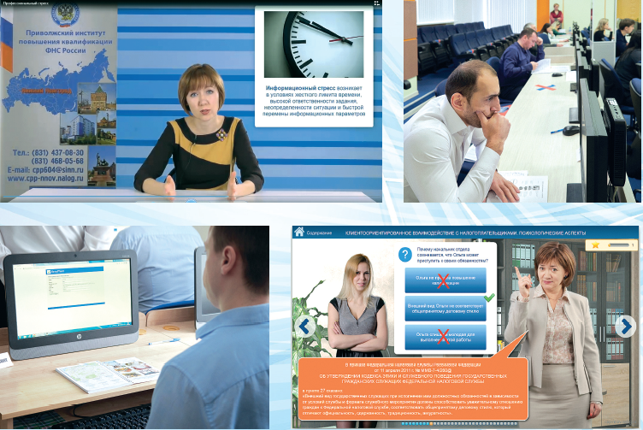
Новые образовательные технологии
Интегрированные занятия
Интерактивные учебники
Видеолекции

Slide 31
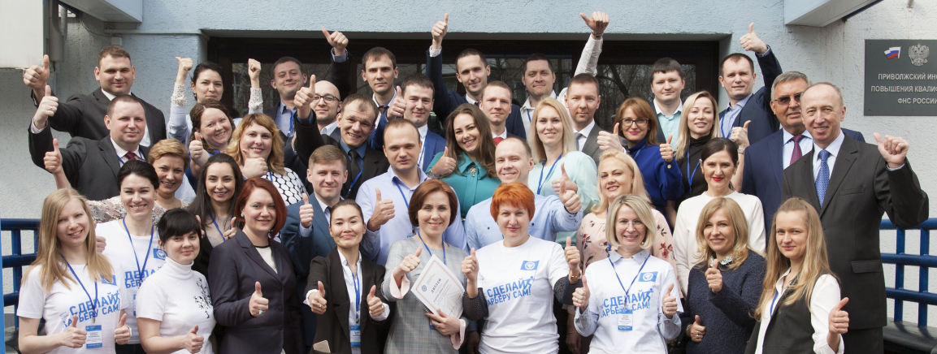
Стратегический эффект
Непрерывное развитие профессиональных и личностных компетенций сотрудников налоговых органов в соответствии с запросами экономики и потребностями Федеральной налоговой службы

Slide 32

Успехов в освоении знаний и умений!

